Slide 1


Slide 2
Técnicas Avanzadas de Análisis y Reconocimiento de Imágenes Biomédicas
PEDRO REAL

Slide 3
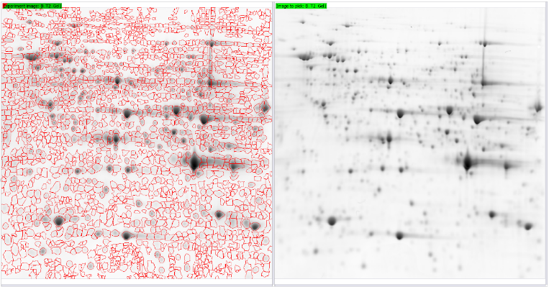
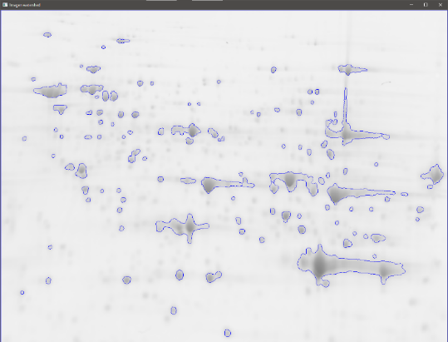
Estudio de la viabilidad del algoritmo WaterShed para análisis de imágenes médicas
PLÁCIDO FERNÁNDEZ CUEVAS

Slide 4
ÍNDICE
MELANIE
SOFTWARE PROPIO
COMPARACIONES

Slide 5
MELANIE
SOFTWARE PROFESIONAL

Slide 6
SOFTWARE PROPIO
HECHO EN PYTHON

Slide 7
COMPARACIONES
SIMILAR A LA COMPARACIÓN HECHA EN LA PRESENTACIÓN

Slide 8
¡GRACIAS POR SU ATENCIÓN!

